Slide 1











Thứ … ngày … tháng … năm …
Toán
Bài 82: EM LÀM ĐƯỢC NHỮNG GÌ?
2 Tiết -Tiết 1

Slide 2


- Củng cố các kĩ năng về các đơn vị đo thời gian, các phép tính về số đo thời gian.
- Vận dụng giải quyết được một số vấn đề thực tiễn liên quan đến thời gian.

Slide 3



KHỞI ĐỘNG
KHỞI ĐỘNG

Slide 4
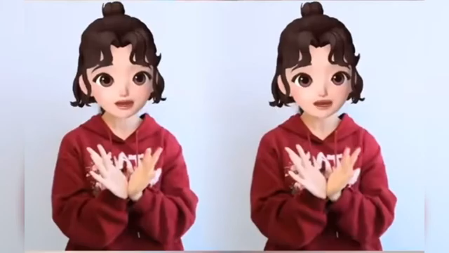

Slide 5
LUYỆN TẬP

Slide 6


1
Câu nào đúng, câu nào sai?
a) Nửa thế kỉ là 50 năm.
b) Năm nhuận là năm mà tháng 2 có 29 ngày.
c) 1 năm 6 tháng = 1,6 năm.
d) 3 ngày 4 giờ = 34 giờ.
THẢO LUẬN NHÓM ĐÔI

Slide 7
1
Câu nào đúng, câu nào sai?
a) Nửa thế kỉ là 50 năm.
➔1 thế kỉ = 100 năm
➔ Nửa thế kỉ = 100 : 2 = 50 (năm).
➔ ĐÚNG
b) Năm nhuận là năm mà tháng 2 có 29 ngày.
➔ ĐÚNG
➔ Năm thường có 365 ngày, năm nhuận có 366 ngày
➔ Năm thường tháng 2 có 28 ngày, năm nhuận tháng 2 có 29 ngày.

Slide 8
1
Câu nào đúng, câu nào sai?
c) 1 năm 6 tháng = 1,6 năm.
➔ SAI
➔ 1 năm 6 tháng = 18 tháng;
➔ 1,6 năm = 12 -> 1,6 = 19,2 (tháng)
d) 3 ngày 4 giờ = 34 giờ.
➔ SAI
➔ 3 ngày 4 giờ = (24 x 3) + 4 = 76 (giờ).

Slide 9
2
Đặt tính rồi tính.
a) 17 giờ 53 phút + 4 giờ 15 phút
b) 45 ngày 12 giờ – 21 ngày 17 giờ
c) 6 giờ 15 phút × 6
d) 21 phút 15 giây : 5
THỰC HIỆN CÁ NHÂN

Slide 10
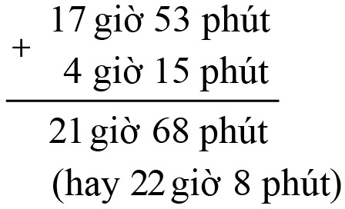
2
Đặt tính rồi tính.

Slide 11
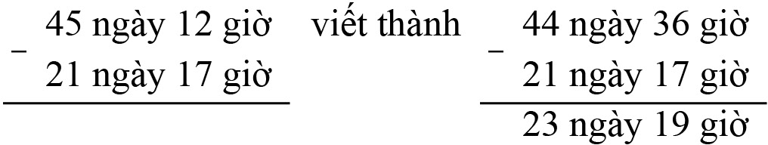
2
Đặt tính rồi tính.

Slide 12
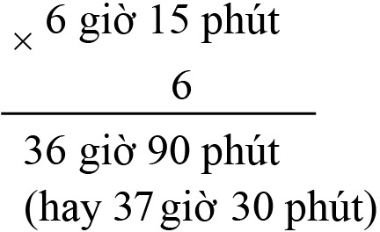
2
Đặt tính rồi tính.

Slide 13
2
Đặt tính rồi tính.
21 phút 15 giây
5
1 phút = 60 giây
4 phút 15 giây
75 giây
2
5
0

Slide 14
3
Tính.
a) 5 phút 48 giây + 7 phút 32 giây – 4 phút 20 giây
b) (11 giờ 36 phút + 6 giờ 24 phút) × 4
c) 25 ngày 9 giờ : 3 – 4 ngày 9 giờ : 3
THỰC HIỆN CÁ NHÂN

Slide 15
3
Tính.
a) 5 phút 48 giây + 7 phút 32 giây – 4 phút 20 giây
= 13 phút 20 giây – 4 phút 20 giây
= 9 phút

Slide 16
3
Tính.
b) (11 giờ 36 phút + 6 giờ 24 phút) × 4
= 18 giờ × 4
= 72 giờ

Slide 17
3
Tính.
c) 25 ngày 9 giờ : 3 – 4 ngày 9 giờ : 3
= (25 ngày 9 giờ – 4 ngày 9 giờ) : 3
= 21 ngày : 3
= 7 ngày

Slide 18
VẬN DỤNG
VẬN DỤNG

Slide 19
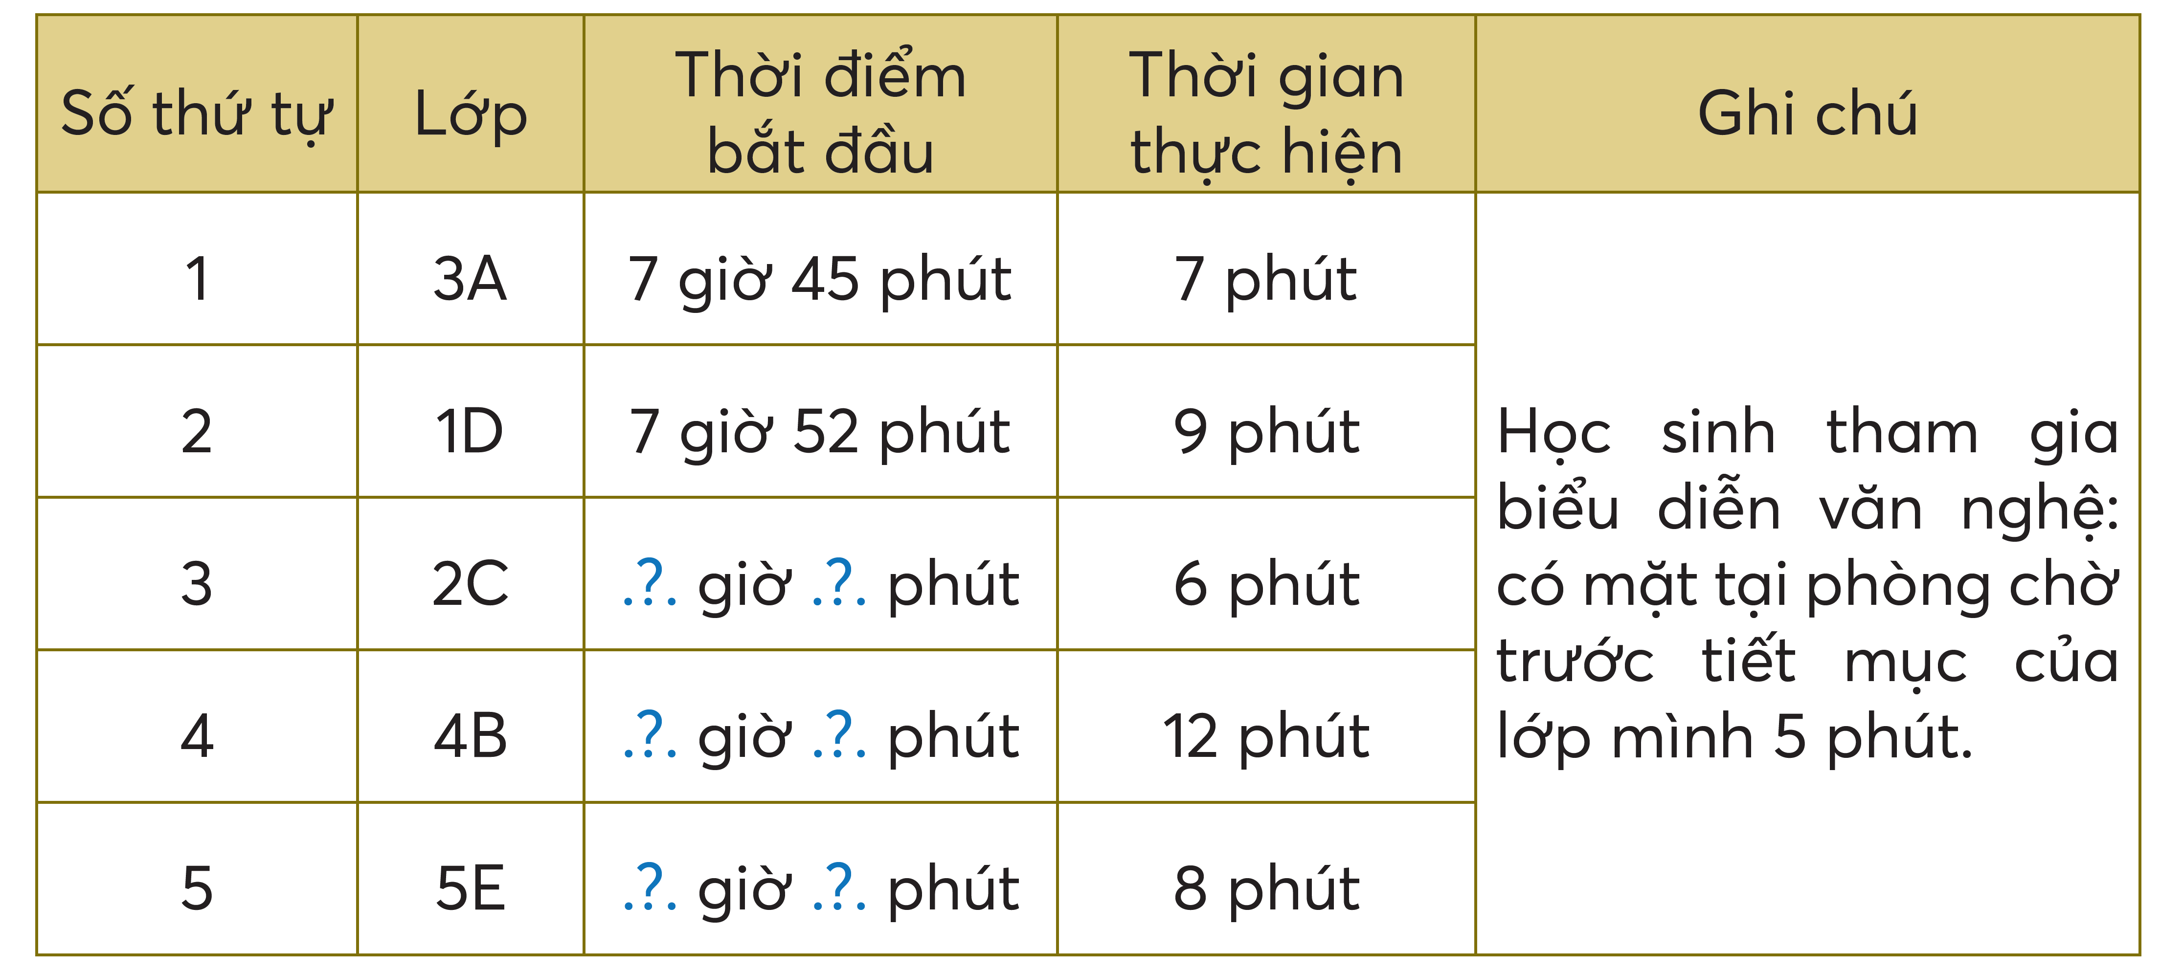
4
Quan sát bảng thứ tự thời gian biểu diễn văn nghệ của các lớp.
a) Thay .?. trong bảng trên bằng số thích hợp.
b) Các bạn lớp 5E biểu diễn văn nghệ sẽ có mặt tại phòng chờ lúc mấy giờ?

Slide 20
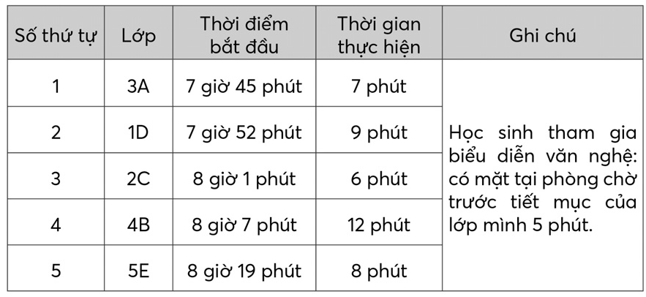
4
.?. giờ .?. phút
.?. giờ .?. phút
.?. giờ .?. phút

Slide 21
4
Các bạn lớp 5E biểu diễn văn nghệ sẽ có mặt tại phòng chờ lúc:
8 giờ 19 phút – 5 phút = 8 giờ 14 phút

Slide 22

DẶN DÒ
GV ĐIỀN VÀO ĐÂY
GV ĐIỀN VÀO ĐÂY
GV ĐIỀN VÀO ĐÂY
GV ĐIỀN VÀO ĐÂY

Slide 23

TẠM BIỆT VÀ HẸN GẶP LẠI
TẠM BIỆT VÀ HẸN GẶP LẠI

